Slide 1

Индивидуальный проект Игра “Путь к вершине”
Город: Площадка: Учащийся: Преподаватель:
Москва
МИЭМ НИУ ВШЭ Хмура Иван
Егоров Дмитрий Сергеевич

Slide 2
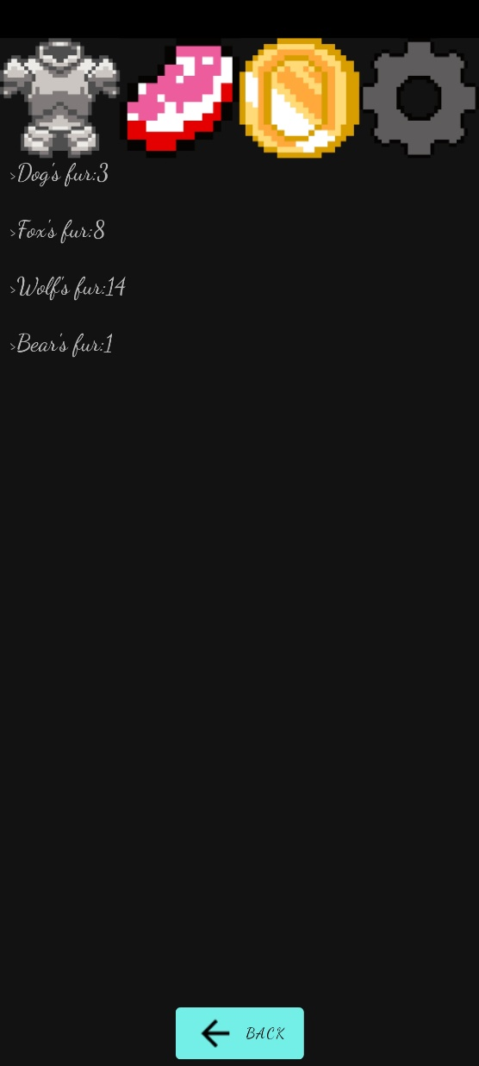
Задачи проекта
Идея проекта
Создание пошаговой RPG игры
Создание уникальной механики магии
Проработка сюжета и предыстории
Создание интуитивно понятного интерфейса
Реализация взаимодействия между игроками

Slide 3

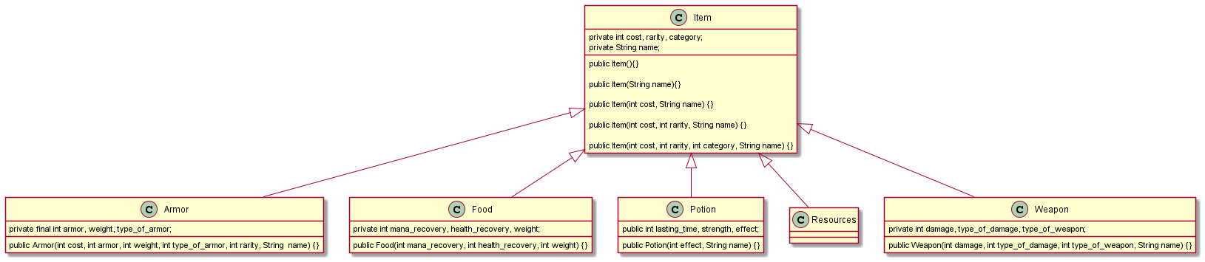

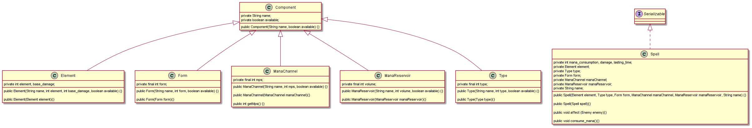
Реализация

Slide 5
Shared preferences
Background music
@Override protected void onDestroy() { m.stop(); SharedPreferences sh = getPreferences(MODE_PRIVATE); SharedPreferences.Editor ed = sh.edit(); ed.clear(); ed.putString("Player", new Gson().toJson(player)); ed.putBoolean("Tutorial", show_tutorial); ed.putString("Researches",new Gson().toJson(researches1)); ed.apply(); Log.d("KKD", player.toString()); super.onDestroy(); }
public class Music { private MediaPlayer mPlayer; public Music(){} public void stop() { if (mPlayer != null) { mPlayer.release(); mPlayer = null; } } public void start(Context c, int track) { stop(); mPlayer = android.media.MediaPlayer.create(c, track); mPlayer.setOnCompletionListener(new android.media.MediaPlayer.OnCompletionListener() { @Override public void onCompletion(android.media.MediaPlayer mp) { start(c, track); } }); mPlayer.start(); } }

Slide 6
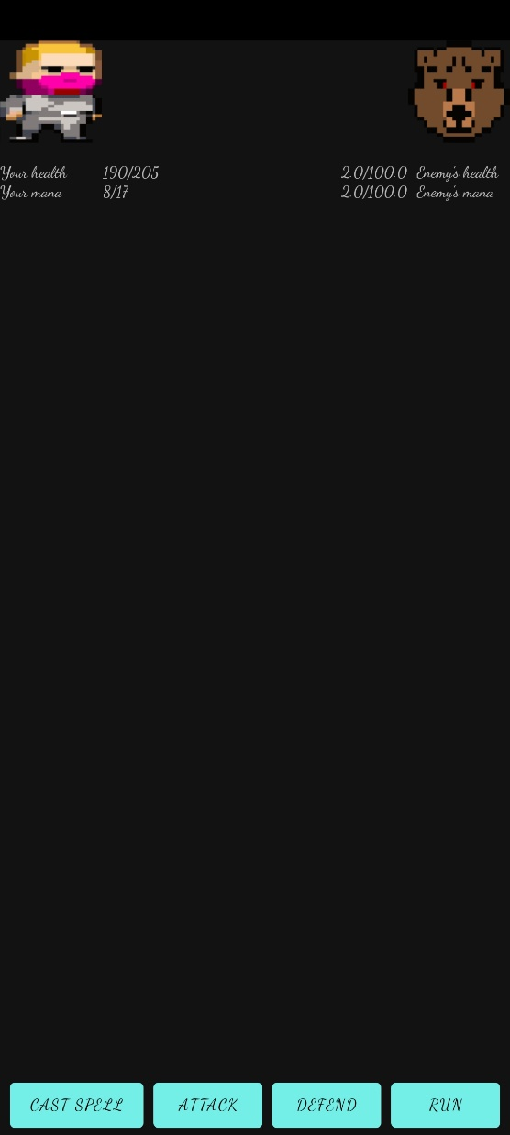
Enemy choice
int a=new Random().nextInt(100); if (a<MainActivity.chances_of_fight.get(MainActivity.map[coords.first][coords.second].getType())) { fragmentTransaction.add(R.id.fight, new FightFragment()); fragmentTransaction.commit(); }
a=new Random().nextInt(100); switch (MainActivity.map[coords.first][coords.second].getType()){ case 1:{ if (a<30) MainActivity.player.setEnemy(new Enemy(MainActivity.chances_of_enemy.get(1).get(30))); else MainActivity.player.setEnemy(new Enemy(MainActivity.chances_of_enemy.get(1).get(70))); break; } case 2:{ if (a<60) MainActivity.player.setEnemy(new Enemy(MainActivity.chances_of_enemy.get(2).get(60))); else if (a<=95&&a>=60) MainActivity.player.setEnemy(new Enemy(MainActivity.chances_of_enemy.get(2).get(35))); else MainActivity.player.setEnemy(new Enemy(MainActivity.chances_of_enemy.get(2).get(5))); break; }

Slide 7
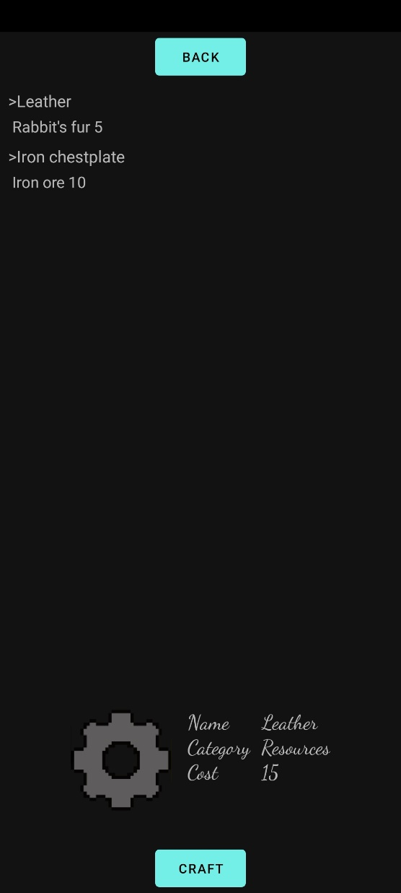
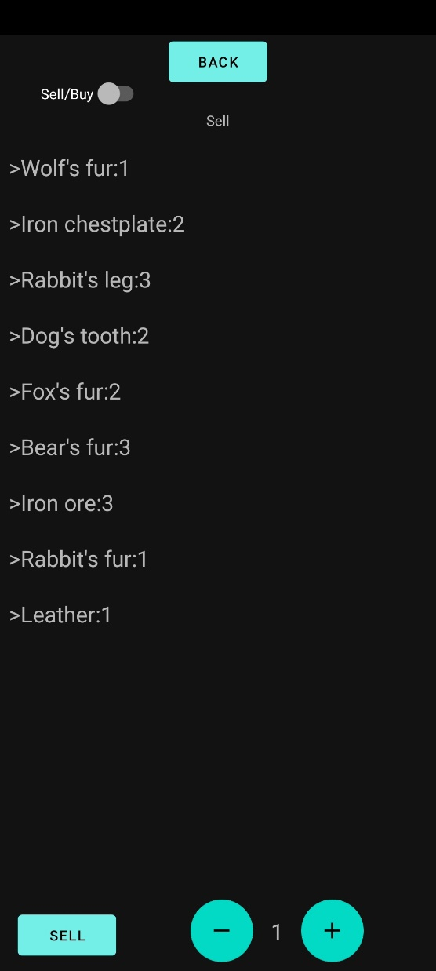
Создание предметов
Игрок может создавать различные предметы в кузне из имеющихся у него ингредиентов
Магазин
У игрока есть возможность покупать необходимые предметы по установленной цене и продавать имеющиеся у него предметы

Slide 8
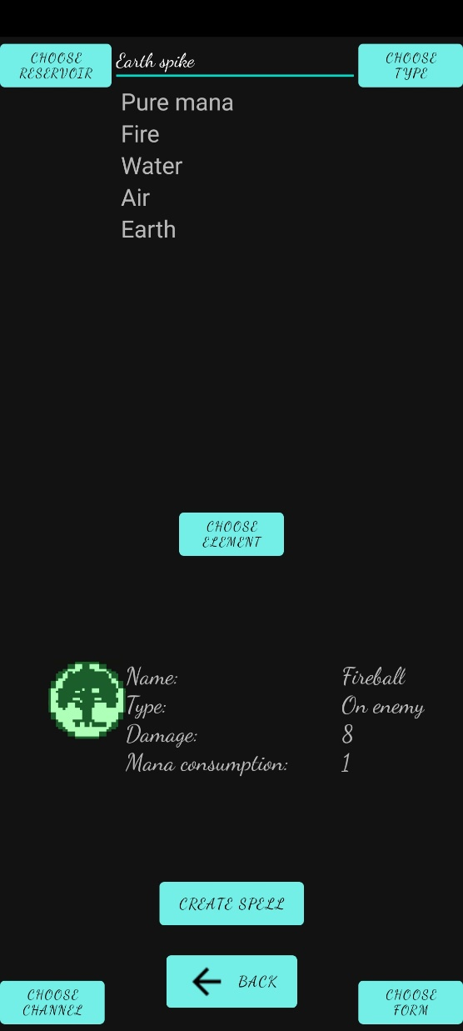
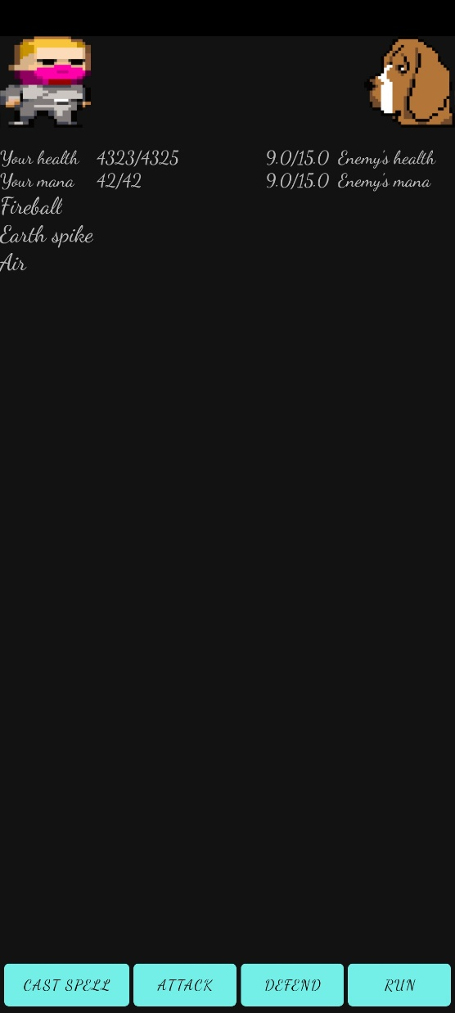
Создание заклинаний
Игрок может создавать собственные заклинания с различными характеристиками в специально отведенной зоне
Использование заклинаний
Использовать созданные заклинания игрок может во время боя

Slide 9
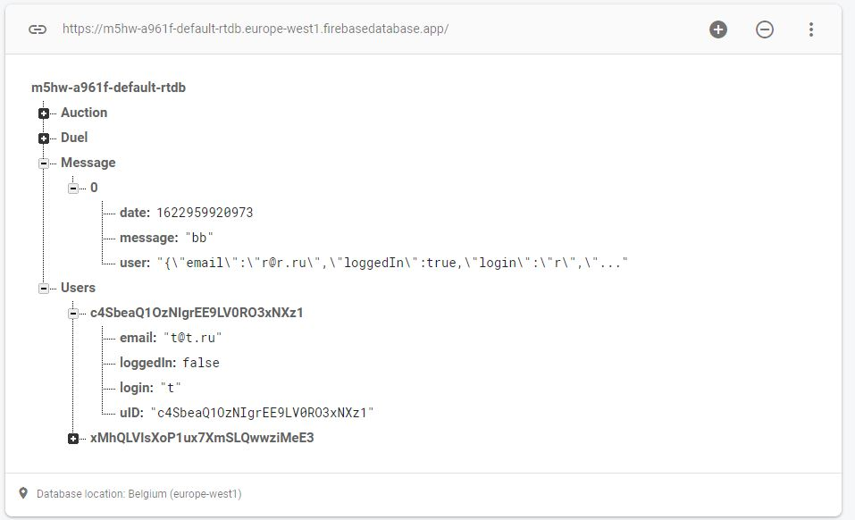
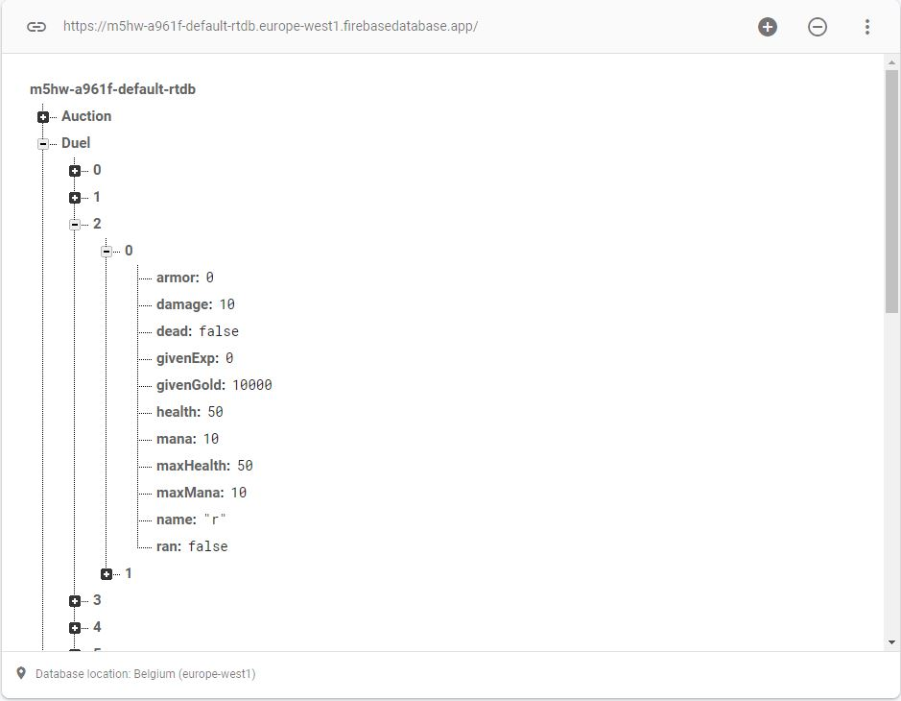
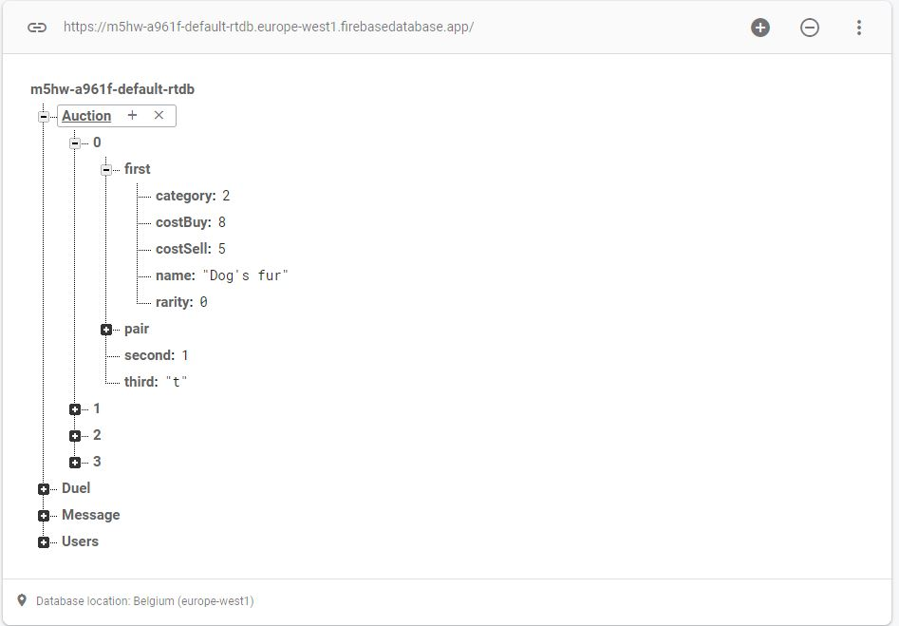
Структура БД

Slide 10
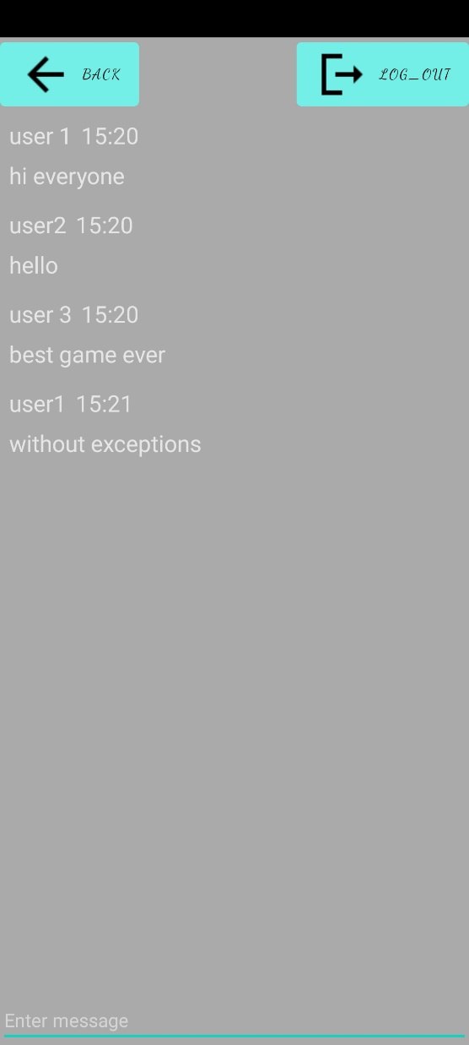
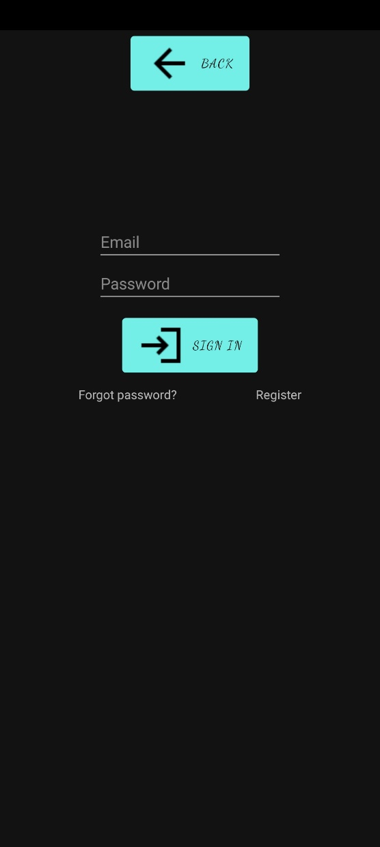
Авторизация
Авторизация реализована через Firebase Authentication
Чат
Сообщения хранятся в Firebase Realtime Database

Slide 11
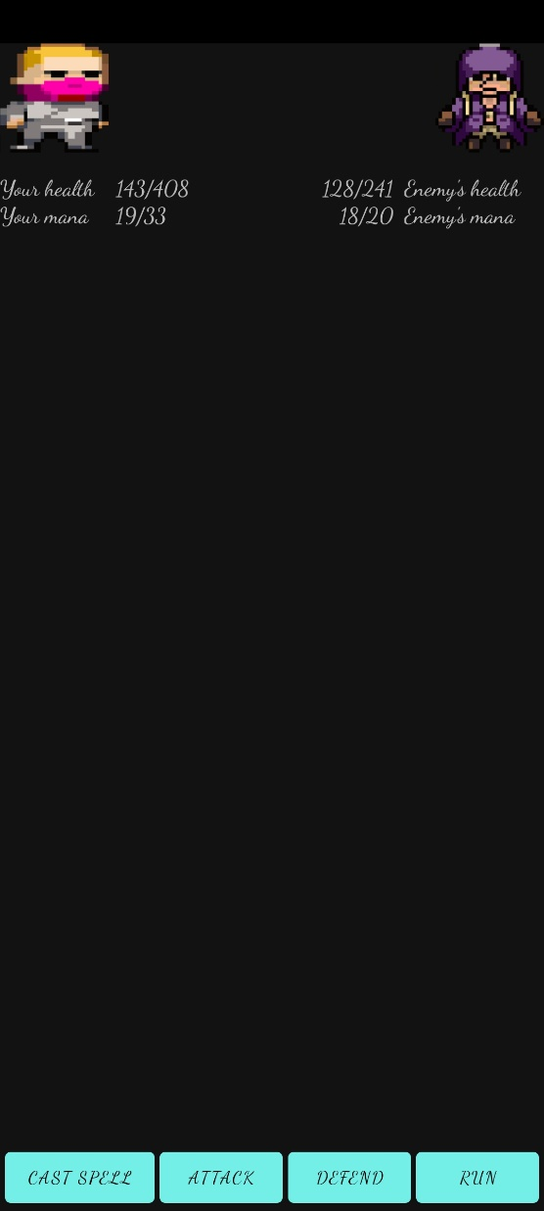
Дуэли (PvP)
Сражения между игроками реализованы с помощью Firebase, при победе игрок получает все золото и свободный опыт соперника, при поражении он теряет все золото и свободный опыт

Slide 12
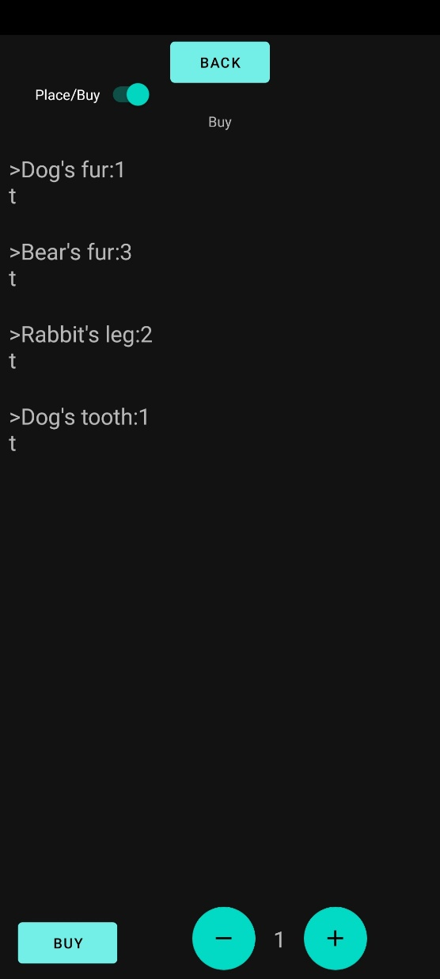
Аукцион
С помощью аукциона игроки могут обмениваться предметами за золото
Все выставленные на продажу предметы хранятся в базе данных, при покупке предмета другим игроком золото автоматически начисляется продавцу

Slide 13
Дальнейшее развитие проекта
Добавление новых локаций, существ и предметов
Усовершенствование баланса
Расширение взаимодействия между игроками
Расширение сюжета и предыстории
Монетизация

Slide 14
Спасибо за внимание

